Slide 1

Řízení softwarového projektu - časopis
Adéla Maláková, filip rákosník, petr šenk, Jaroslav kotačka, lukáš haza, Leontýna pavelová

Slide 2
Role členů:
Jaroslav Kotačka – Product Owner
Petr Šenk – Scrum Master
Adéla Maláková - Team member
Leontýna Pavelová - Team member
Filip Rákosník - Team member
Lukáš Haza – Team member

Slide 3
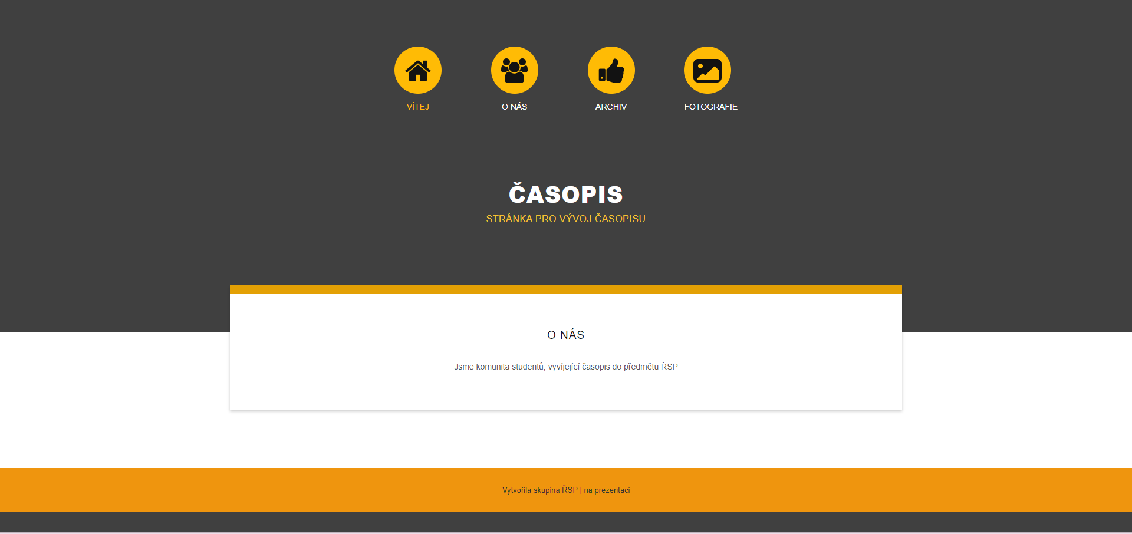
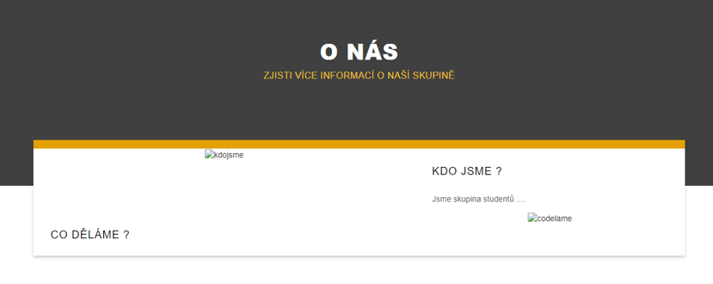
Tvorba naší webové stránky
Návrh webu
Realizace přihlašovacích profilů

Slide 4

Na čem momentálně pracujeme?

Slide 5
Napsání článku
Navrhnutí databáze
Dodělání webu

Slide 6
Děkujeme za pozornost

